Slide 1
Chémia rizikových organických látok: toxicita a degradácia

Slide 2
Chemické vlastnosti org. látok a ich toxicita
napriek tomu, že niektoré rizikové organické polutanty vznikajú aj bez vplyvu človeka (napr. pri požiaroch, resp. spaľovaní org. hmoty, pri vulkanickej činnosti), väčšina z organických kontaminantov, ktoré dnes v prostredí nachádzame má antropický pôvod → z fosílnych zdrojov (z priemyselného spracovania ropy)
pred tým ako človek začal spracovávať fosílne suroviny bol environmentálny význam a rozsah organického znečistenia vody, pôdy, sedimentov zanedbateľný
pri sanácii / odbúravaní organického znečistenia hrajú dôležitú úlohu mikroorganizmy → vďaka enzýmom sú schopné štiepiť toxické org. látky
pestrosť organických látok je obrovská (> 1 000 000 org. látok)
bolo syntetizované množstvo zlúčenín, ktoré sú pre organizmy nové – cudzie, nikdy sa v rámci evolúcie pred tým s nimi nestretli; xenobiotikum – cudzorodá potenciálne riziková organická látka
v porovnaní s anorganickým znečistením má org. kontaminácia viac rozptýlený charakter

Slide 3
Chemické vlastnosti org. látok a ich toxicita
Niektoré funkčné skupiny sú reaktívne vo vzťahu k biomolekulám (proteíny, DNA):
elektrofilné skupiny (reagujú s nukleofilmi v bunkách):
Epoxidy, aziridíny
α,β-nenasýtené karbonyly (Michaelove akceptory)
acylchloridy (deriváty karboxylových kyselín obsahujúce skup. COCl),
anhydridy → môžu kovalentne modifikovať proteíny/DNA → toxicita, mutagenita
Aromatické nitroskupiny (–NO₂): často sú spájané s mutagenitou alebo metabolickou aktiváciou reaktívnych látok.
Amíny (najmä aromatické amíny): mnohé amíny sa používajú vo farmácii, viacero drog zaraďujeme medzi amíny; niektoré amíny sa aktivujú metabolicky → karcinogény.
Fenoly: môžu narušiť membrány a denaturovať proteíny

Slide 4
Chemické vlastnosti org. látok a ich toxicita
Afinita k tukom – lipofilné (rozpustné v tukoch – lipidoch)
Lipofilné (nepolárne) zlúčeniny:
ľahko prechádzajú bunkovými membránami
akumulujú sa v tukových tkanivách
často toxické (mnohé rozpúšťadlá, napr. xylén)
Ukazovatel lipofilnosti – rozdeľovací koeficient (logaritmická škála):
mierna hodnota log P → vyššia biologická dostupnosť → často vyššia toxicita
vysoký hadnota log P → môže sa akumulovať, ale niekedy je menej biologicky dostupný

Slide 5
Chemické vlastnosti org. látok a ich toxicita
Stabilita vs. metabolická aktivácia
Dva protichodné mechanizmy:
a) vysoko stabilné zlúčeniny
• Odolávajú metabolizmu → bioakumulujú sa
• napr. halogénované aromatické zlúčeniny (napr. PCB)
• chronická toxicita
b) metabolicky aktivované zlúčeniny
• nie sú toxické, ale pri metabolizme z nich vznikajú toxické produkty
• napr.: benzén → metabolizovaný na reaktívne medziprodukty; niektoré polycyklické aromatické uhľovodíky → epoxidy

Slide 6
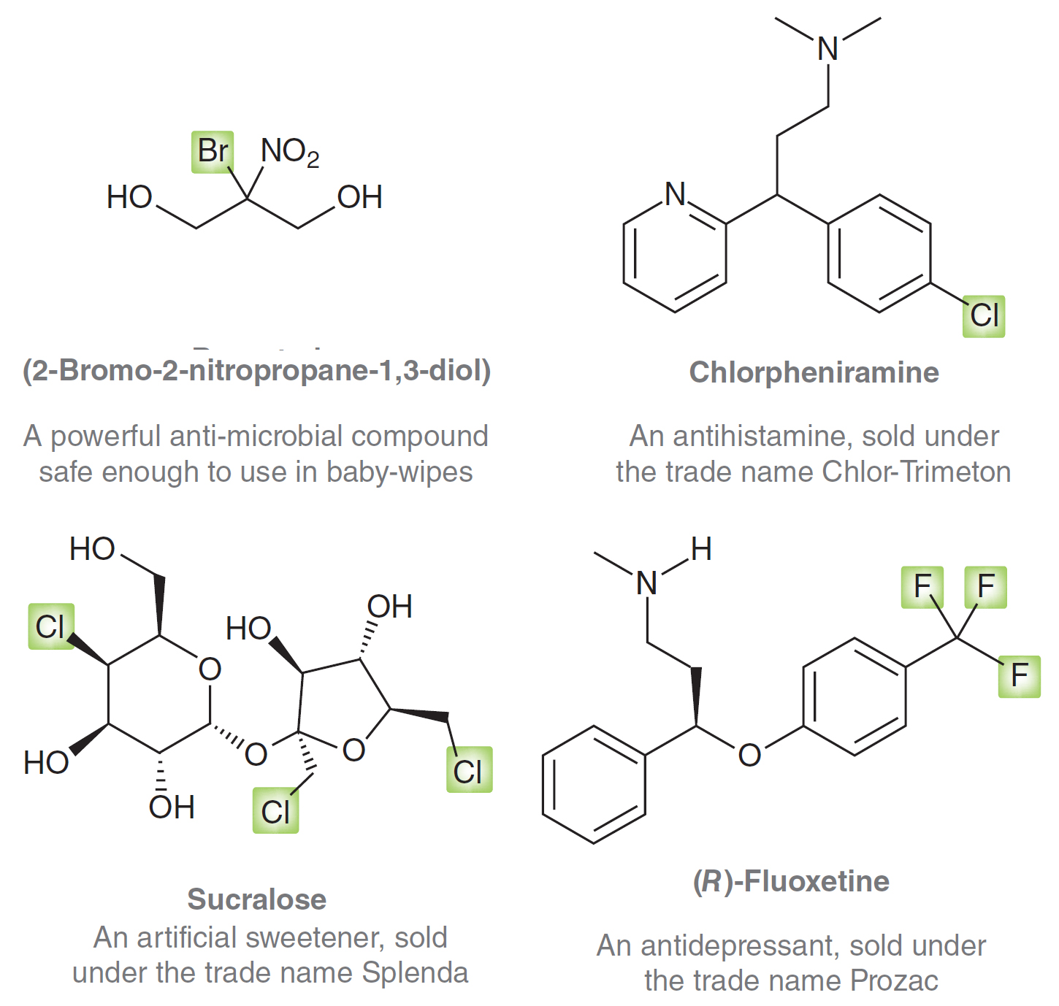
Chemické vlastnosti org. látok a ich toxicita
Prítomnosť určitých prvkov
Halogény (Cl, Br, F): vyššia lipofilnosť a perzistencia – často vyššia toxicita, ale nie vždy (viaceré liečivá obsahujú halogény)
Ťažké kovy v organokovových zlúčeninách: “varovný signal” (napr. metylortuť); neplatí to vždy, napr. činnosť niektorých enzýmov je podminená prítomnosťou kovového kofaktora (napr. Cu, Ni, Mo,...)
Síra a fosfor: v niektorých prípadoch → veľmi toxické (napr. organofosfáty inhibujú acetylcholínesterázu)
nemožno to však brať ako pravidlo, napr. viacero org. látok obsahujúcich Cl sa používa, či už vo farmácii, medicíne alebo potravinárstve →

Slide 7
Chemické vlastnosti org. látok a ich toxicita
Stopové a potenciálne rizikové prvky plnia pozitívne úlohy v biochemických procesoch, napr. ako kofaktory enzýmov →
Prvok | Funkcia v rámci bunky alebo molekuly ktorej v ktorej je viazaný
Bór (B) | súčasťou kofaktorov so signalizačnou funkciou, súčasť antibiotík
Chróm (Cr) | Cr³⁺ hrá pozitívnu úlohu v metabolizme cicavcov tým, že zosilňuje účinok inzulínu
Kobalt (Co) | vitamín B12 je štrukturálne zložitá molekula s centrálnym kobaltovým iónom
Meď (Cu) | pôsobí ako dôležitý redoxne aktívny kofaktor v základných biologických energetických a antioxidačných dráhach
Železo (Fe) | súčasťou cytochrómov, kataláz, peroxidáz, oxygenáz, nitrogenáz a ďalších bielkovín
Mangán (Mn) | kofaktor v mnohých enzýmoch
Molybdén (Mo) | niektoré enzýmy obsahujúce flavín; niektoré nitrogenázy, nitrátreduktázy, sulfitoxidázy a reduktázy
Nikel (Ni) | väčšina hydrogenáz, coenzyme metanogénnych organizmov; dehydrogenáza CO (oxid uhoľnatý); ureáza
Selén (Se) | dehydrogenáza mravčanu; niektoré hydrogenázy; selenocysteín (aminokyselina)
Wolfrám (W) | niektoré dehydrogenázy mravčanu; oxotransferýzy hypertermofilov
Vanád (V) | nitrogenáza obsajúca V, brómoperoxidáza
Zinok (Zn) | karboanhydráza; alkohol dehydrogenáza; RNA a DNA polymerázy; veľa DNA-viažúcich proteínov

Slide 8
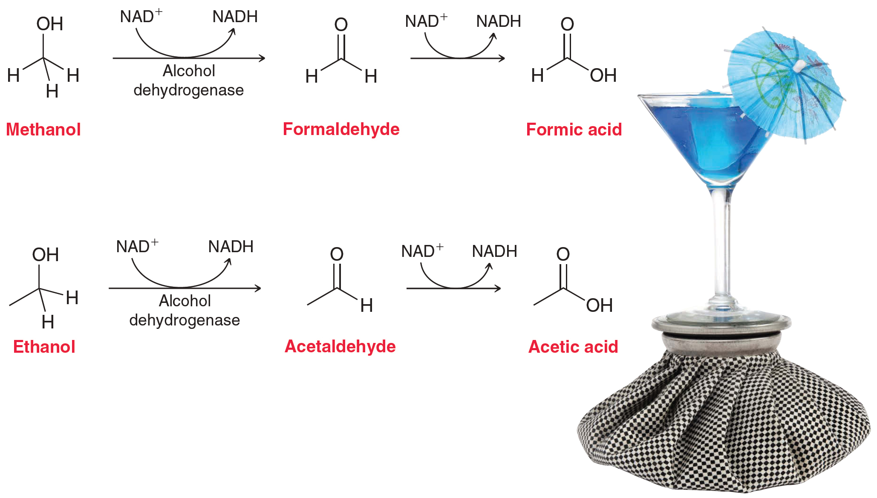
Chemické vlastnosti org. látok a ich toxicita
Schopnosť napodobňovať molekuly s biologickou funkciou
• Zlúčeniny pripomínajúce prírodné substráty môžu interferovať s enzýmami alebo receptormi
• Príklad:
Etylénglykol → metabolizovaný na kyselinu šťaveľovú
Metanol → metabolizovaný na kyselinu mravčiu → toxicita
samotný methanol nie je veľmi toxický, problém je jeho metabolit, kyselina mravčia → toxické pôsobenie na zrakový nerv, pokles pH krvi, inhibuje enzým cytochrómoxidázu - zabraňuje tkanivám využívať kyslík
metabolicky aktivované zlúčeniny

Slide 9
Chemické vlastnosti org. látok a ich toxicita (snahy o kvantifikáciu / predikciu toxického pôsobenia)
QSAR (Quantitative Structure-Activity Relationship): model ktorý spája molekulárnu štruktúru s biologickým účinkom ako je toxicita, inhibícia enzýmov, mutagenita.
Princíp jednoduchého QSAR modelu možno vyjadriť:
Toxicita = a(“lipofilnosť") + b(“distribúcia elektrónového náboja")+c(“tvar molekuly")+d
vzťah používa číselné deskriptory – kvantitatívne vyjadrenie štruktúry.
Deskriptor lipofility (logP): kvantifikuje priepustnosť membrány; koreluje s bioakumuláciou; často vykazuje parabolický vzťah s toxicitou (príliš nízka alebo príliš vysoká je menej účinná)
Elektronické deskriptory: vyjadrujú distribúciu elektrónov v molekule. Napr. parciálne atómové náboje, dipólový moment, orbitálne energie, indexy elektrofility; pre Michaelove akceptory je to kľúčové, pretože toxicita často závisí od toho, ako silno pôsobia ako elektrofily v Michaelovej adícii.
Deskriptory charakterizujúce veľkosť a tvar molekuly: prečo je to dôležité? objemné skupiny môžu blokovať prístup k reaktívnym centrám; ovplyvňujú väzbu na enzýmy alebo DNA

Slide 10
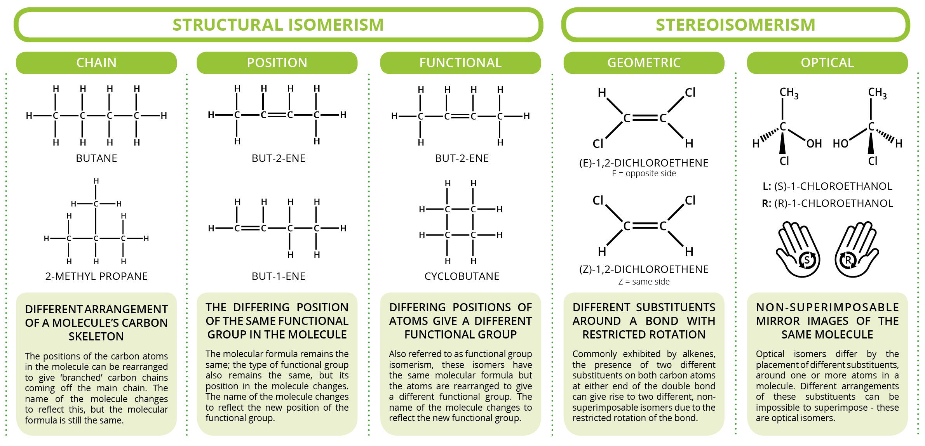
Štruktúra organických látok – izoméria
Izomér: je molekula s rovnakým molekulovým vzorcom, ale s iným štruktúrnym / priestorovým usporiadaním atómov → čo môže viesť k výrazným rozdielom v chemických alebo fyzikálnych vlastnostiach daných látok

Slide 11
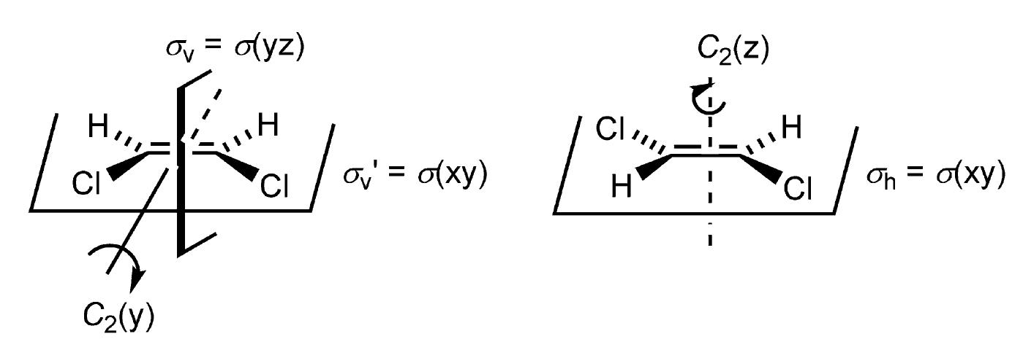
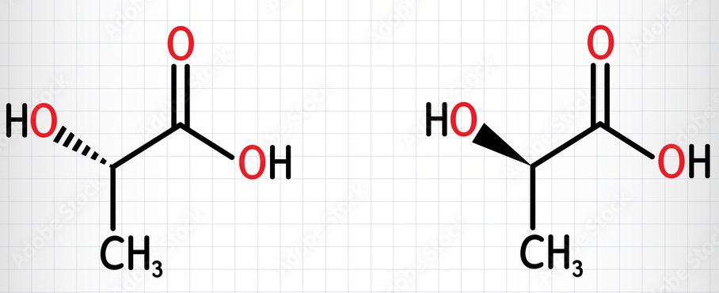
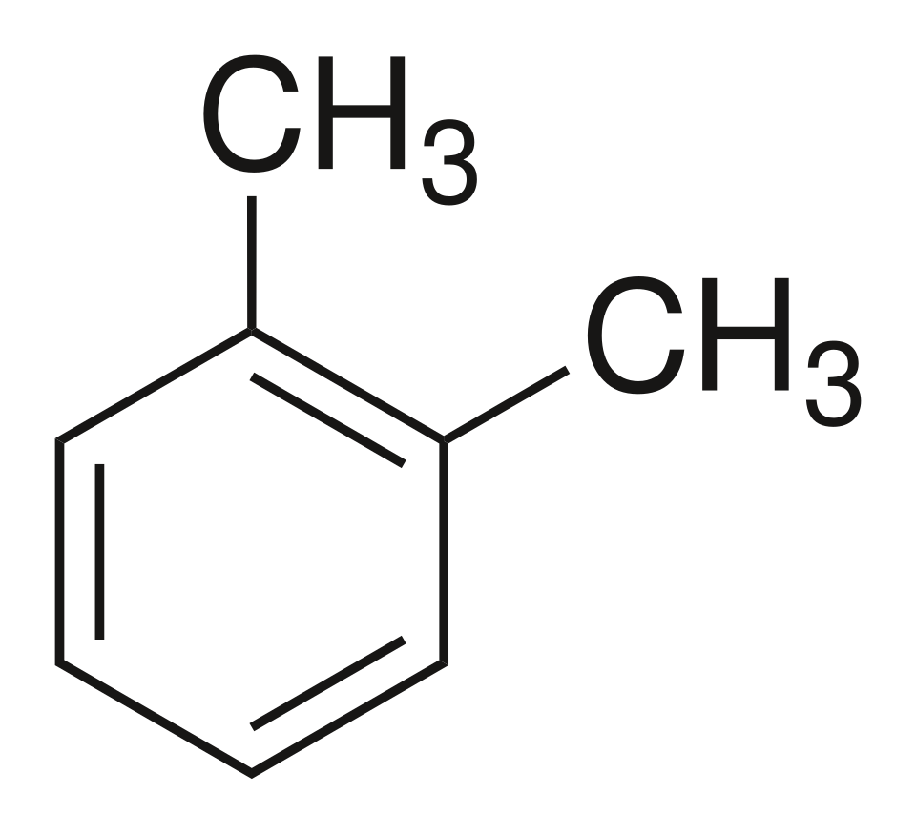
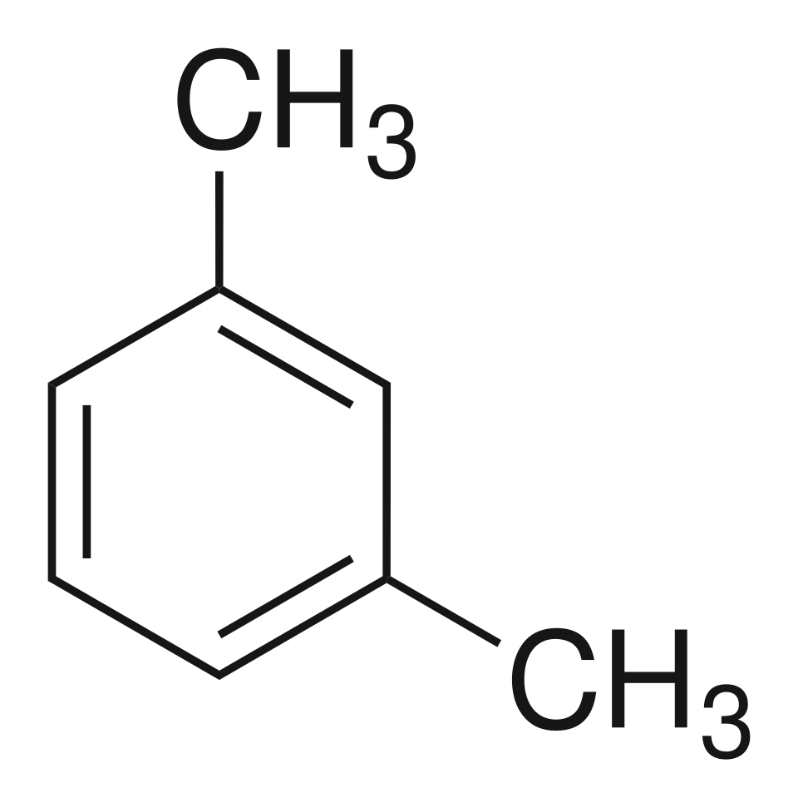
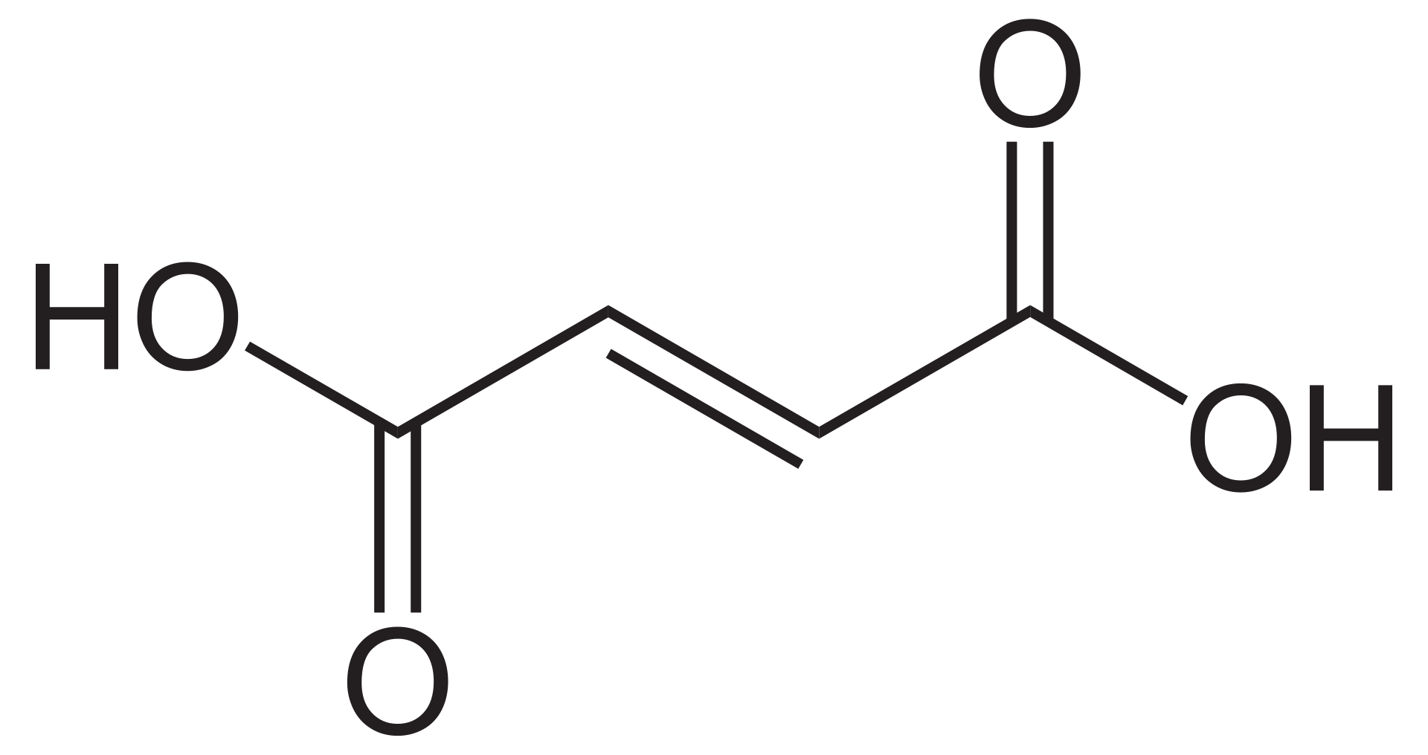
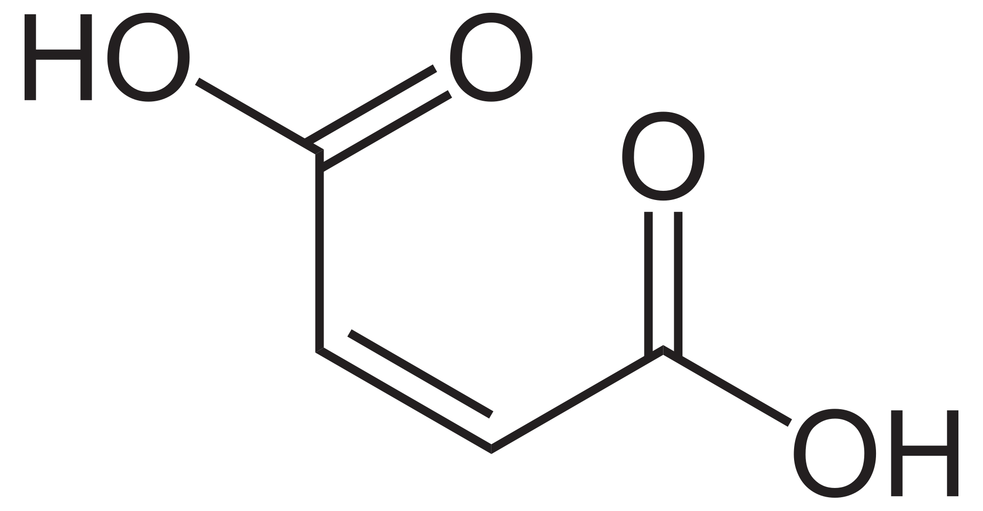
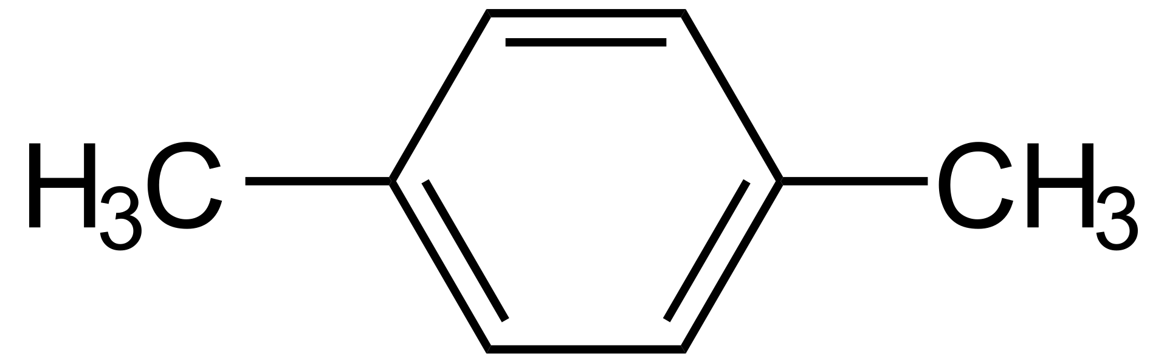
Izomér | vzorec | Typ of izomérie | Vplyv na vlastnosti
cis-/trans-1,2-dichloroetén | C₂H₂Cl₂ | cis/trans (geometrické) | rozdielna polarita a biodegradácia
o-, m-, p-xylén | C₈H₁₀ | pozičné (štruktúrne - konštitučné) | rozdiel v (bio)degradácii a toxicite
kys. maleínová vs. fumarová | C₄H₄O₄ | cis/trans (geometrické) | rozdielna kyslosť a metabolizmus
pentán vs. izopentán | C₅H₁₂ | reťazové (štruktúrne - konštitučné) | rozdiely vo volatilite / spaľovaní
L- vs D-kyselina mliečna | C₃H₆O₃ | optické (stereoizoméry, podskupina enantiomérov) | rozdielny metabolizmus
enantioméry talidomitu | C₁₃H₁₀N₂O₄ | optické (stereoizoméry, podskupina enantiomérov) | terapeutický vs. teratogénny efekt
α- vs β-hexachlórcyklohexán | C₆H₆Cl₆ | diastereoizoméry (priestorové izoméry) | rozdiel v (bio)degradácii a toxicite
pyrén vs fluorantén | C₁₆H₁₀ | štruktúrne - konštitučné | rôzna miera karcinogénneho účinku
PCB-77 vs PCB-81 | C₁₂H₆Cl₄ | pozičné (štruktúrne - konštitučné) | rozdielna miera väzby na AhR
o,p'-DDT vs p,p'-DDT | C₁₄H₉Cl₅ | pozičné (štruktúrne - konštitučné) | rozdielny vplyv na endokrinný systém
cis-/trans-1,2-dichloroetén
L- vs D-kyselina mliečna
ortho-
para-xylén
meta-
kys. fumarová vs. maleínová
červenou sú označené izoméry, s ktorými sa spája väčšie environmentálne riziko, nemusí to však znamenať, že druhý izomér je bez rizika; v prípade ortho-, meta- a paraxylénu platí, že všetky tri formy sú toxické, avšak údaje o ich toxicite naznačujú, že existujú rozdiely v mechanizme ich toxického pôsobenia, súvisiace so štruktúrou

Slide 12
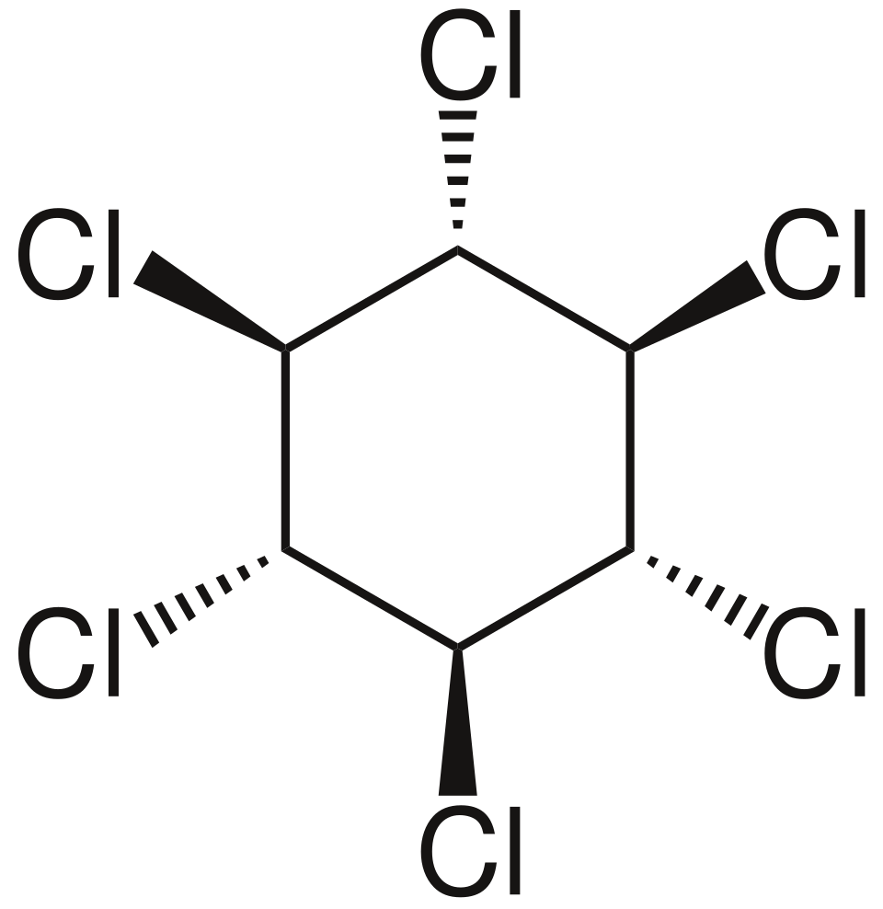
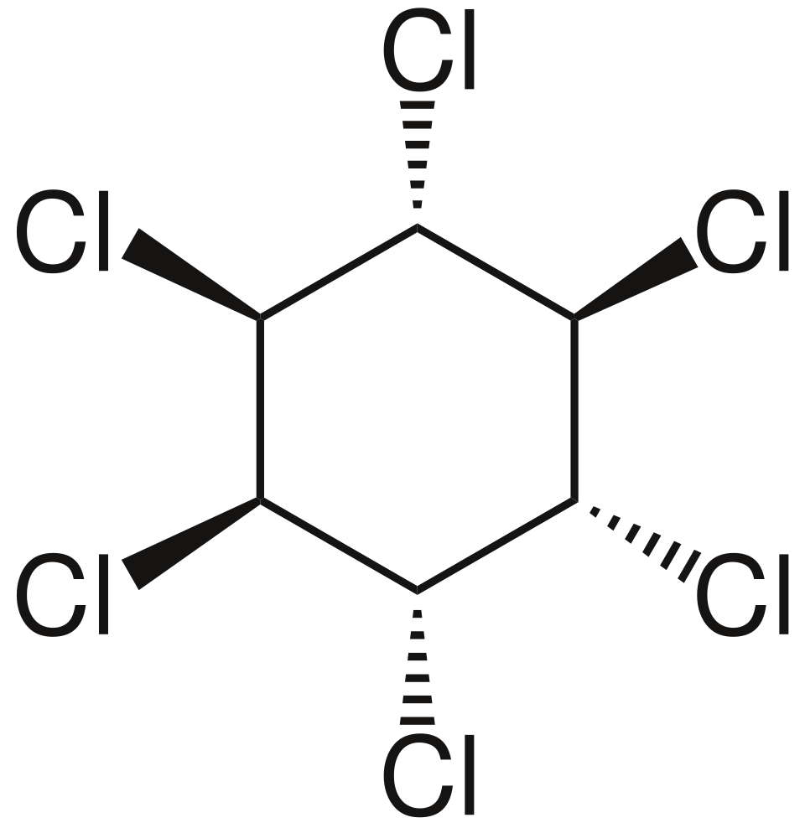
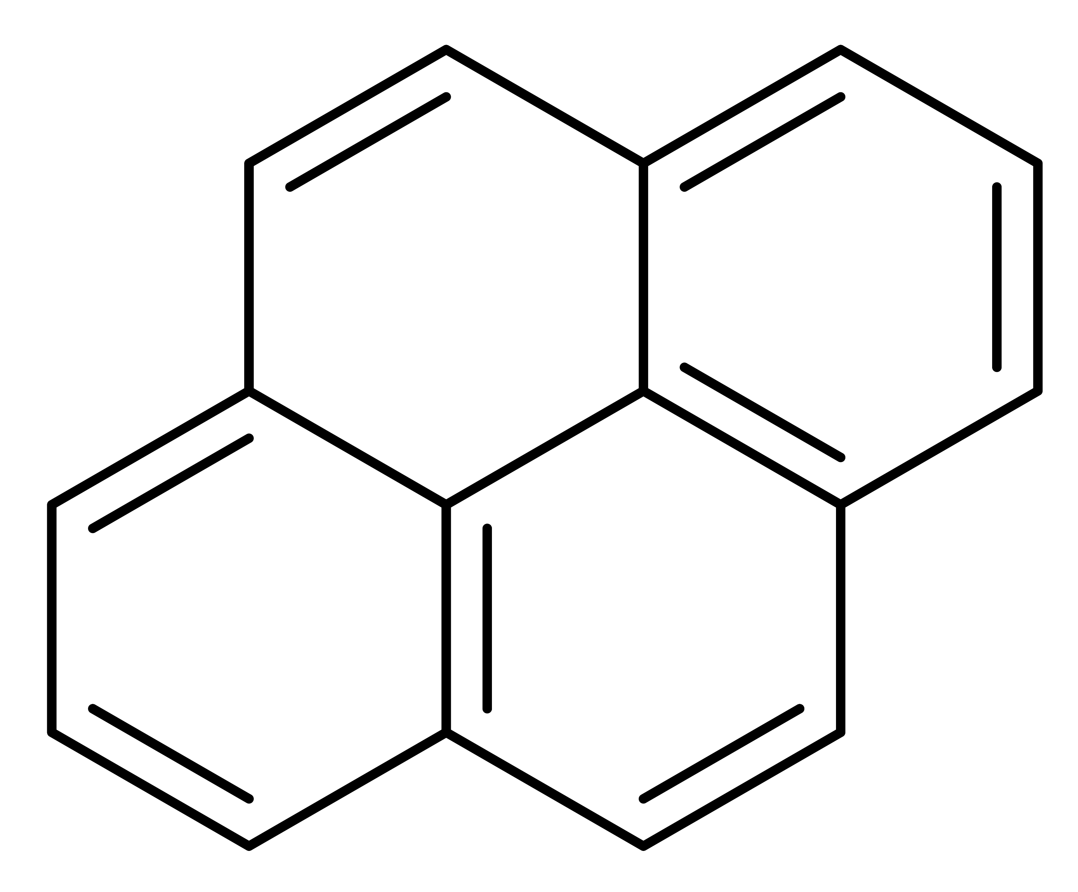
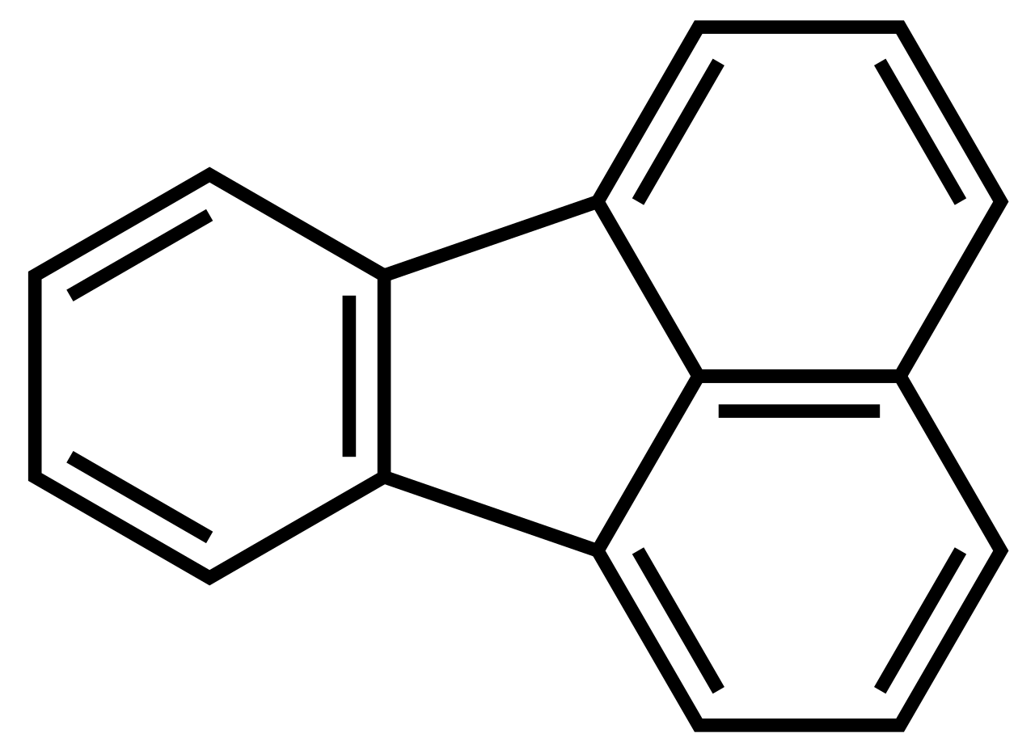
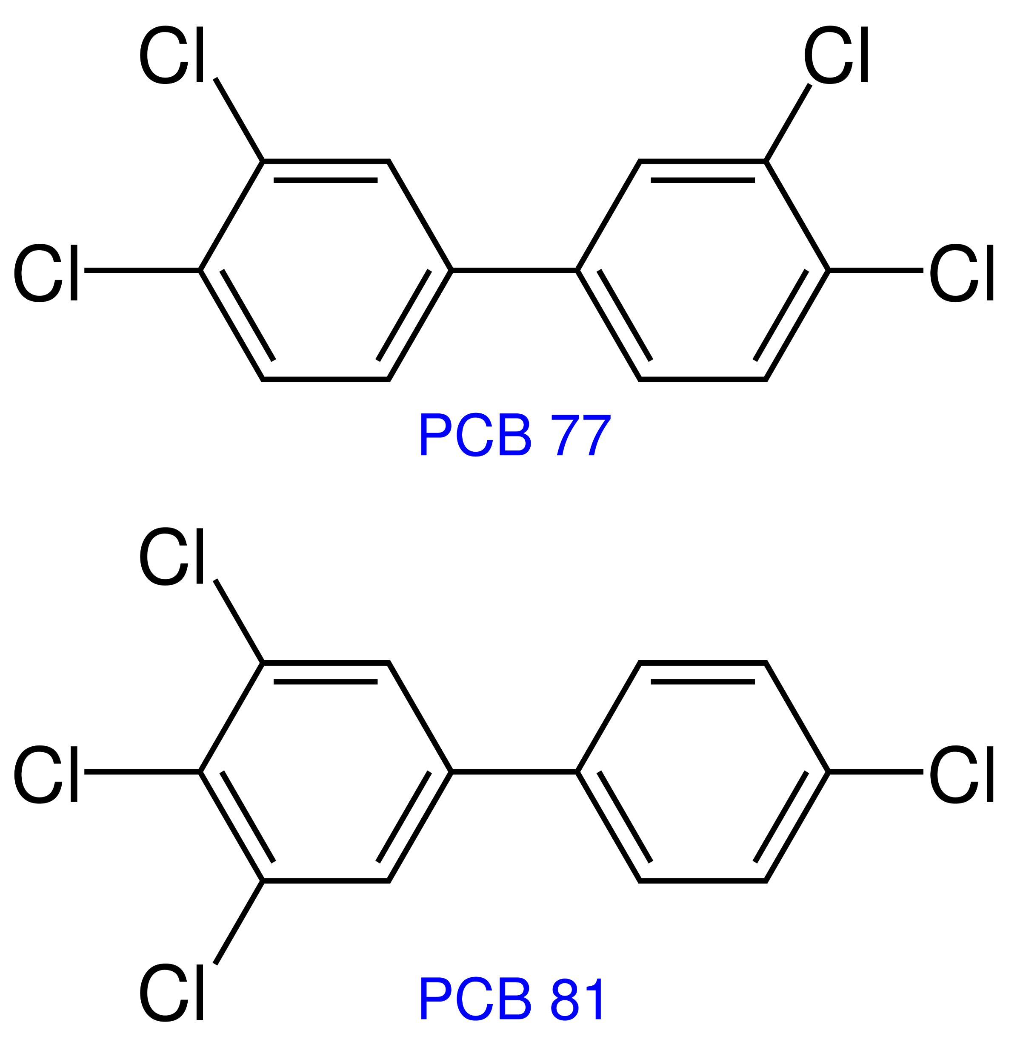
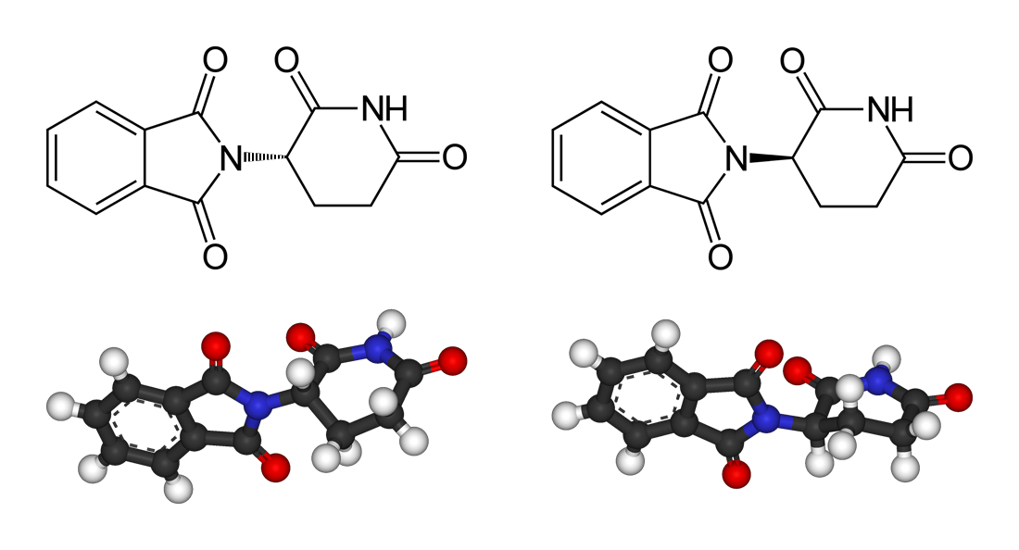
pyrén
fluorantén
β-hexachlorcyklohexán
α-hexachlorcyklohexán
(S)-talidomid → teratogén (R)-talidomid → sedatívum

Slide 13
Dôležité fyzikálno-chemické parametre (rizikových) organických látok :
Hustota (ρ)
Viskozita: miera vnútorného trenia kvapaliny; vyjadruje odpor kvapaliny proti pôsobeniu šmykových (tangenciálnych) síl; dôležitá vlastnosť pre pohyb kvapalín v pórovitom prostredí; dynamická viskozita: η = τ / D (N s m^{–2}); τ - tangenciálne napätie; D - gradient rýchlosti v smere kolmom na smer prúdenia; kinematická viskozita: ν = η / ρ
Povrchové napätie (γ alebo σ): sila pôsobiaca v smere fázového rozhrania, t.j. kolmo na dĺžkovú jednotku povrchu kvapaliny; sila ktorá bráni zväčšovať povrch fázového rozhrania (mN m^{–1}); príčinou povrchového napätia fázového rozhrania je rozdiel v polarite väzieb molekúl, čo má často za následok rozdiel v hustote dvoch uvažovaných fáz; napr. v sústave H₂O(aq)/vzduch(g) sú väčšie príťažlivé sily medzi molekulami vody navzájom v porovnaní s príťažlivými silami pôsobiacimi medzi vodou a vzduchom
Rozpustnosť: maximálne množstvo látky ktoré sa rozpustí v rozpúšťadle pri určitej teplote za vzniku nasýteného roztoku v ktorom budú rozpustená látka a rozpúšťadlo vo vzájomnej rovnováhe
Henryho zákon: c =kP ; c - koncentrácia plynu v roztoku; P - tlak plynu nad roztokom; Henryho konštanta (k) vyjadruje tendenciu látky prechádzať do plynného skupenstva

Slide 14
Forma výskytu (rizikových) organických látok v prostredí:
plynná fáza - v nenasýtenej zóne pôd - typické pre VOC (prchavé)
tuhá fáza - adsorbovaná frakcia
kvapalná (vodná) fáza - rozpustené v pôdnej vode - v póroch (v závislosti od rozpustnosti danej látky), v nenasýtenej aj nasýtenej zóne pôd
kvapalná (bezvodá) fáza: kvapalná frakcia v H₂O nerozpustná a s H₂O nemiešateľná, podľa toho akú má látka hustotu v porovnaní s vodou (ς H₂O = 998 kg m⁻³)
a. Light Non-Aqueous Phase Liquid (ς < 998 kg m⁻³)
b. Dense Non-Aqueous Phase Liquid (ς > 998 kg m⁻³)
prečo je to dôležité ? → návrh sanačných opatrení / odhad kde a v akej forme sa znečistenie nachádza
pohyblivá bude najmä rozpustená “vodná” frakcia a frakcia v plynnom skupenstve; predvídať (vyhodnotiť) mobilitu a transport LNAPL a DNAPL frakcií v podpovrchovom prostredí môže byť náročné

Slide 15
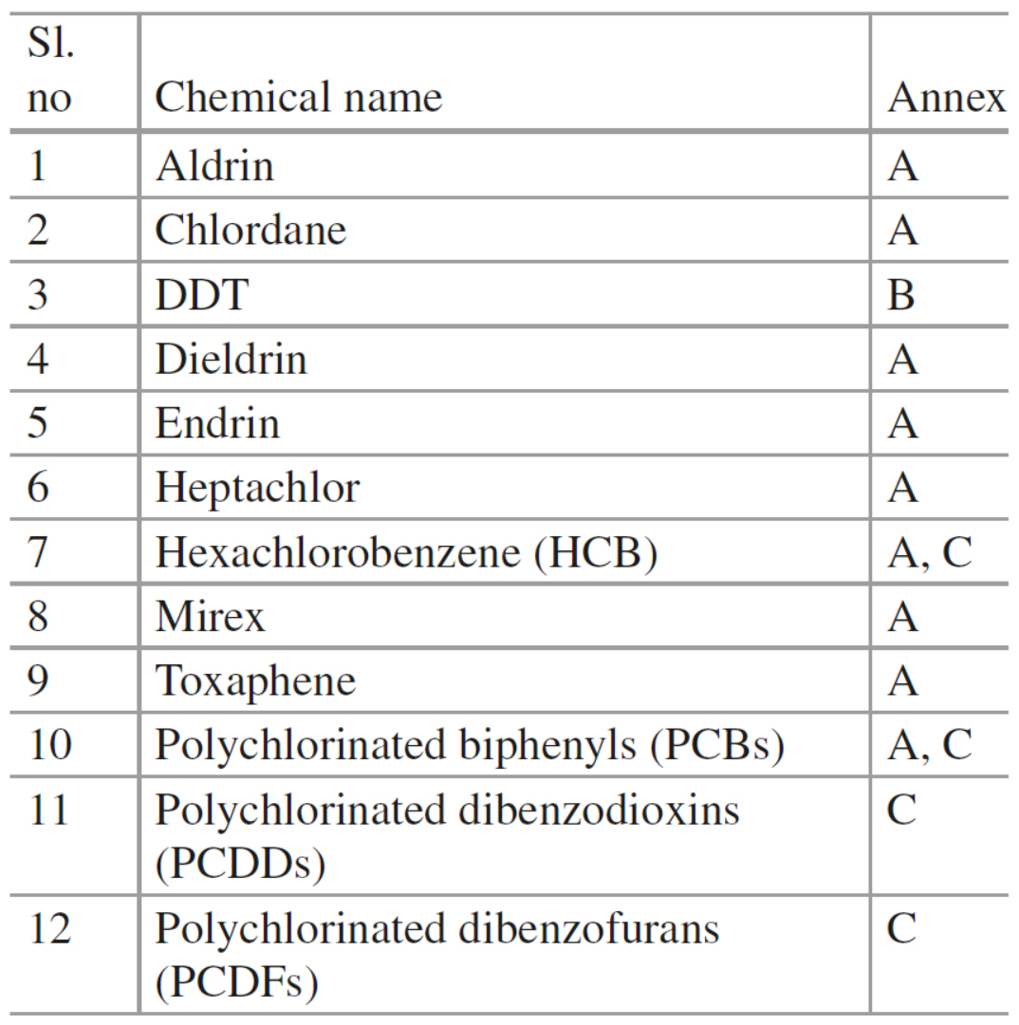
Perzistentné organické polutanty, POPs (“dirty dozen”)
termín sa začal používať na prelome 20 a 21 stor.; vyjadruje, že okrem samotnej toxicity organickej látky je podstatné aj to, ako sa jej koncentrácia v zložkách prírody (ne)mení v čase
problémové sú tie látky, ktoré sú jednak toxické a zároveň perzistentné
2001 Štokholmský dohovor → cieľ: na základe medzinárodne platného dohovoru obmedziť používane POPs; dohovor ratifikovalo množstvo krajín (nie všetky)
v 2001 sa dohovor vzťahoval iba na 12 látok, neskôr sa zoznam rozšíril o ďalšie
látkam boli priradené tri písmená. Látky s označením A (pesticídy) mali byť eliminované, zatiaľ čo výroba a používanie látok označených B (priemyselné chemikálie) a C (vedľajšie produkty) mali byť obmedzené

Slide 16
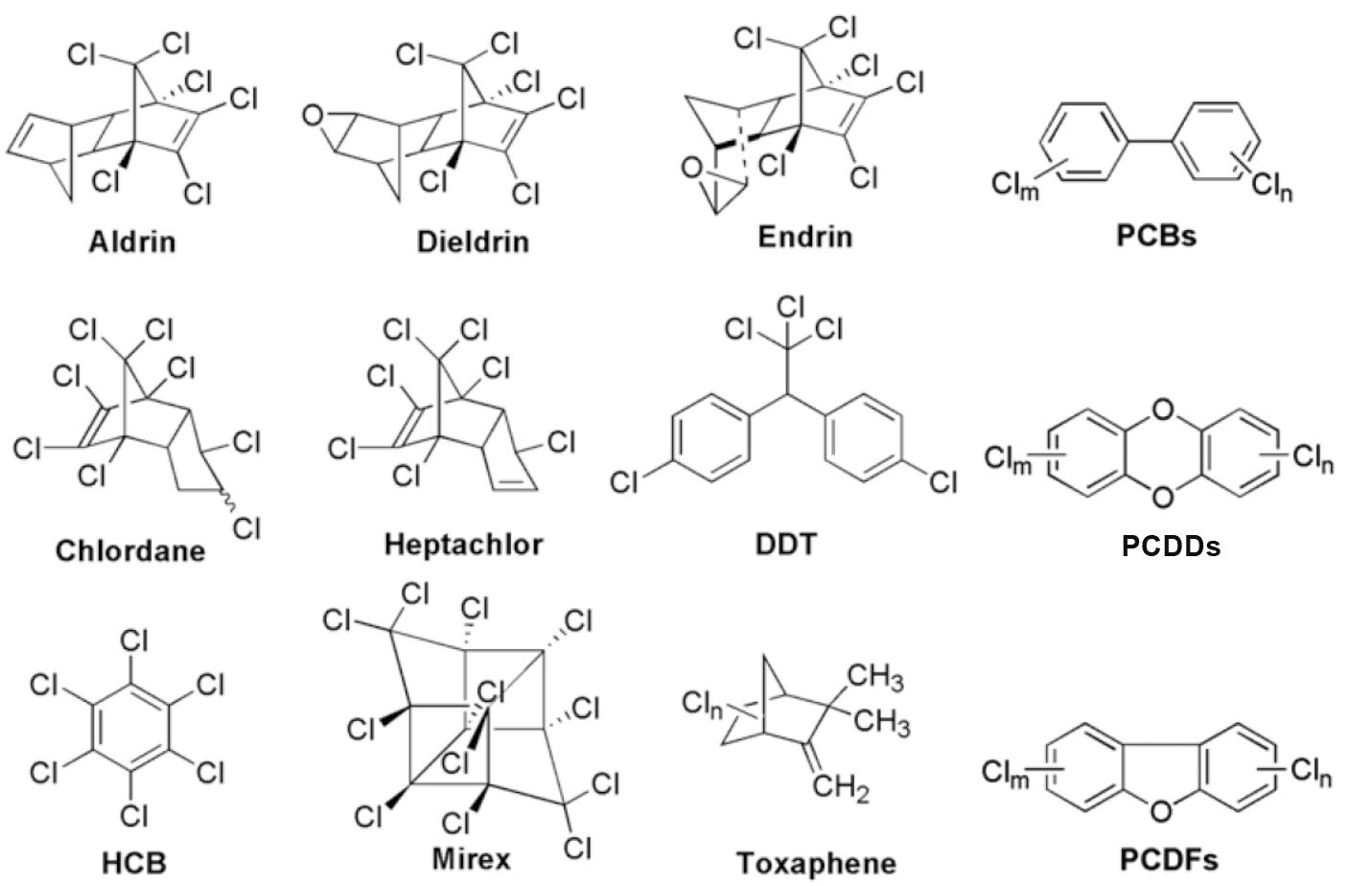
Aldrin: chlórovaný cyklodién (insekticíd); rigidná “klietkovitá” bicyklická štruktúra; nenasýtený kruh; vysoko lipofilný a perzistentný; neurotoxický
Dieldrin: epoxidovaný derivát aldrinu; stabilnejší (ako aldrin), silná neurotoxicita, bioakumulácia, epoxidový kruh zvyšuje biologickú reaktivitu
Endrin: stereoizomér dieldrínu → rovnaký vzorec, iné 3D usporiadanie; oveľa vyššia akútna toxicita – silné účinky na CNS; stereochémia dramaticky mení toxicitu
PCB: dva aromatické kruhy; variabilná chlorácia; extrémne perzistentné; bioakumulatívne; štruktúra jednotlivých kongenérov hrá významnú úlohu: koplanárna PCB → vysoko toxická; skrútená PCB → menej toxická
Chlordan: chlórovaný cyklodién; “klietkovitá” štruktúra, perzistencia v pôde; termiticíd → proti termitom; neurotoxicita
Heptachlor: chlórovaný cyklodién; podobný chlordanu; chlórovaný bicyklický systém; perzistencia v pôde; premieňa sa na epoxidový metabolit; bioakumulatívny
DDT: dva fenylové kruhy; trichlórmetylové centrum; veľmi hydrofóbny; endokrinné poruchy; biomagnifikácia → známy dôsledok: tenká škrupina vajec vtákov; benzylová skupina CCl₃ prispieva k perzistencii
Polychlórované dibenzo-p-dioxíny (PCDD): dva aromatické kruhy, dva O mostíky` patria k najtoxickejším antropogénnym chemikáliám; väzba na Ah receptor; extrémna perzistencia; planárnosť štruktúry je kritická pre toxicitu
Hexachólbenzén: plne chlórovaný aromatický uhľovodík (benzén); extrémne stabilný (žiadne reaktívne vodíky); ťažko biologicky odbúrateľný; fungicíd/vedľajší produkt
Mirex: veľmi tuhá polycyklická štruktúra (“chlórovaná klietka“); veľa chlórov jeden z najodolnejších pesticídov použitie tiež aj ako spomaľovač horenia
Toxafén: zmes chlórovaných terpénov – odvodené od terpénového skeletu; variabilná chlorácia; veľmi komplexná zmes; ťažko analyzovateľná z hľadiska životného prostredia; perzistentcia + bioakumulácia
Polychlórované dibenzofurány: štruktúrne podobné dioxínom; jeden kyslíkový mostík; toxicita podobná dioxínom; perzistencia; vzniká počas horenia organických látok obsahujúcich Cl

Slide 17
Stabilita perzistentných organických polutantov:
Degradácia POPs v prírodnom prostredí prebieha približne v súlade s reakčným mechanizmom prvého poriadku; (približné) hodnoty polčasov premeny pre 12 vybraných POPs sú nasledovné:
Látka | Približná hodnota polčasu
Aldrin | mesiace → roky
Dieldrin | cca 5 rokov (pôda)
Endrin | ≤ 12 rokov
Chlordan | 10 až 20 rokov
Heptachlor | mesiace → roky; metabolity epoxidu oveľa viac
DDT | 2–30 rokov (niekedy viac)
hexachlórbenzén | niekoľko rokov → desaťročí
Mirex | ≤ 10 rokov prípadne viac
Toxafen | 1 až 14 rokov
polychlorované bifenyly | 10 rokov → desaťročia
polychlórované dibenzo-p-dioxíny (PCDD) | desaťročia → storočia
polychlórované dibenzofurány | desaťročia → storočia

Slide 18
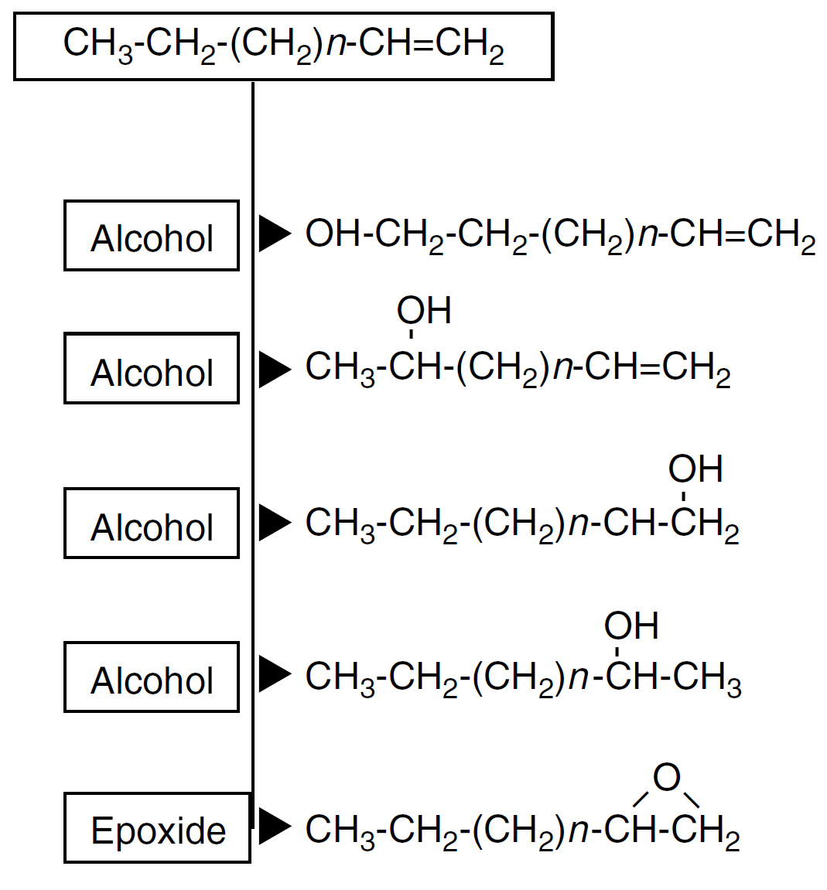
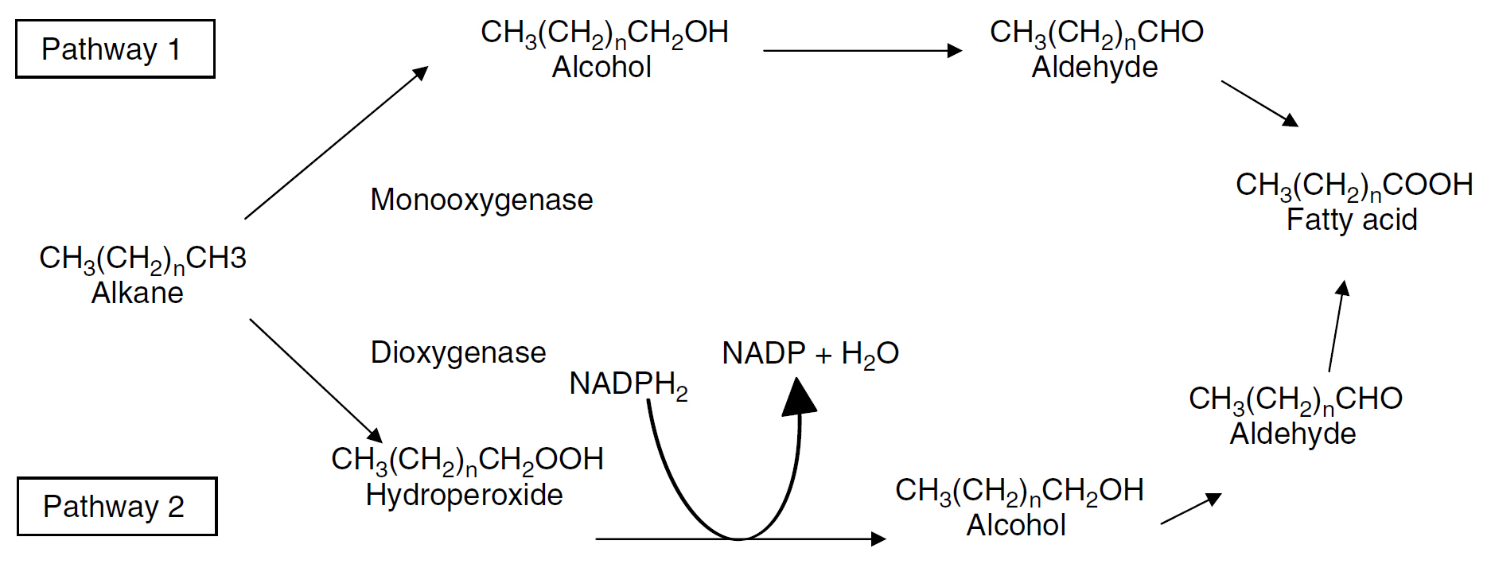
Osud rizikových látok v prostredí a ich biodegradácia
mikrobiálne (enzymatické) odbúranie alkánov a alkénov

Slide 19
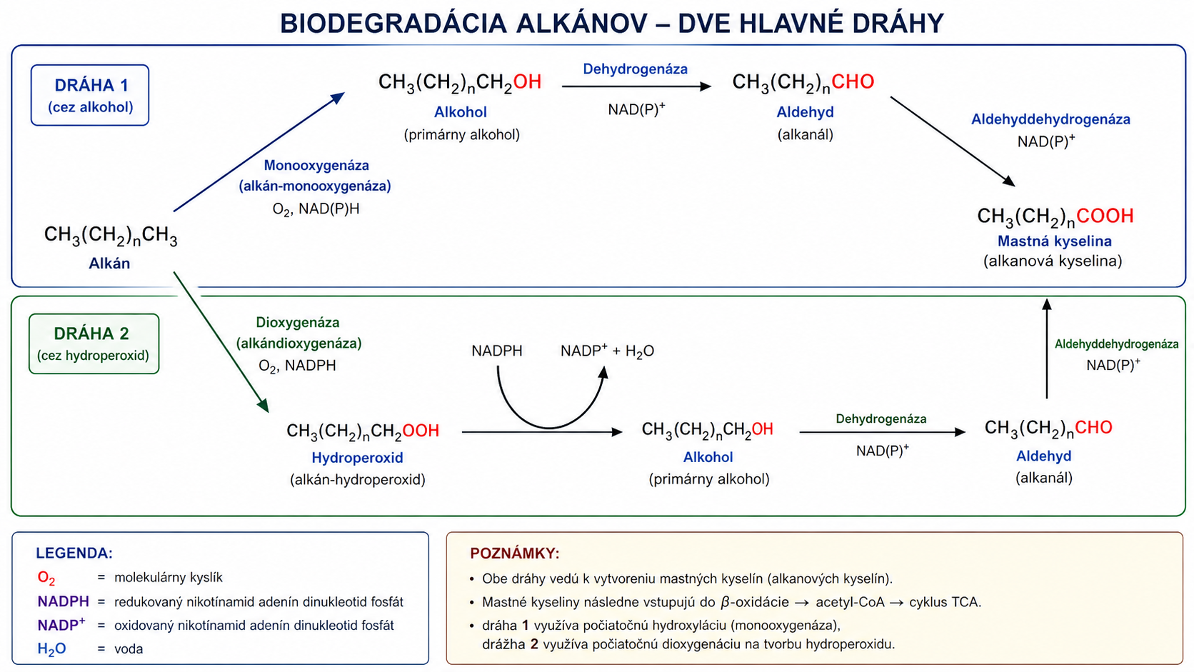

Slide 20
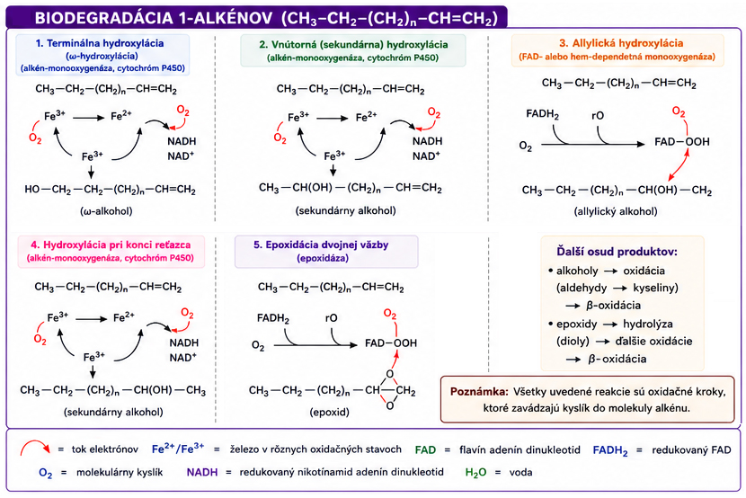

Slide 21
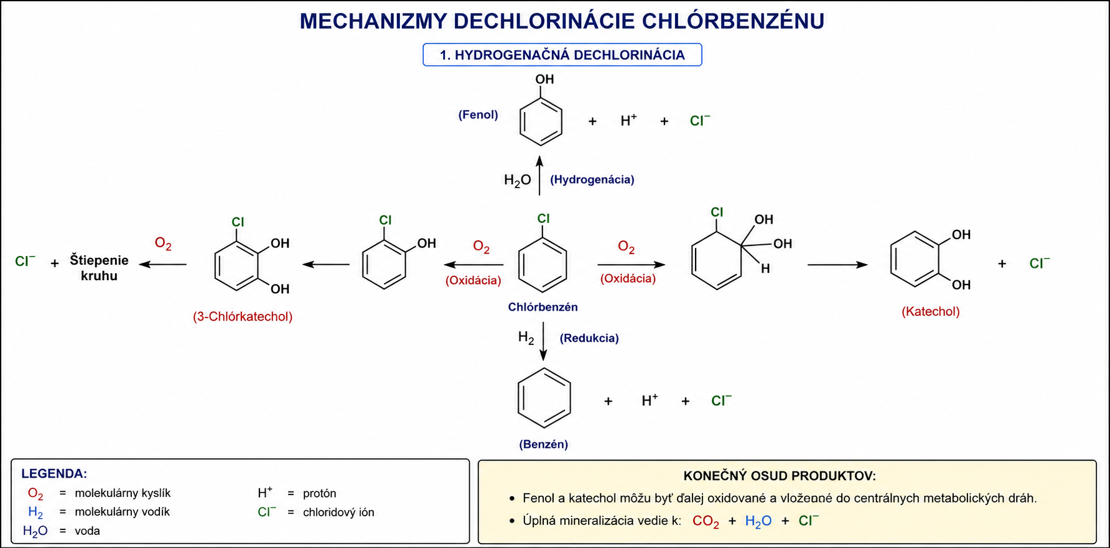
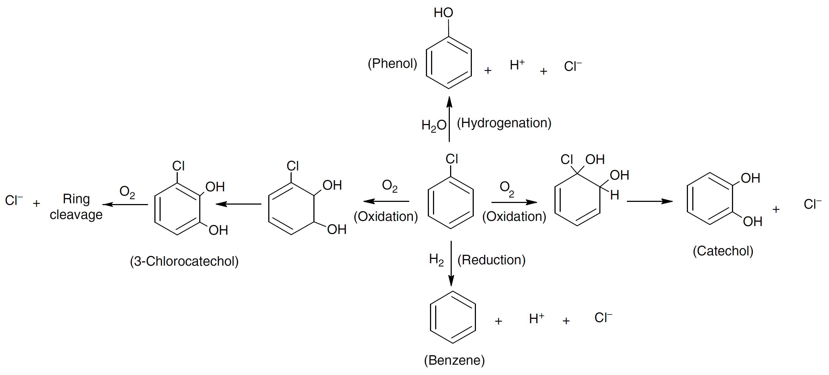

Slide 22
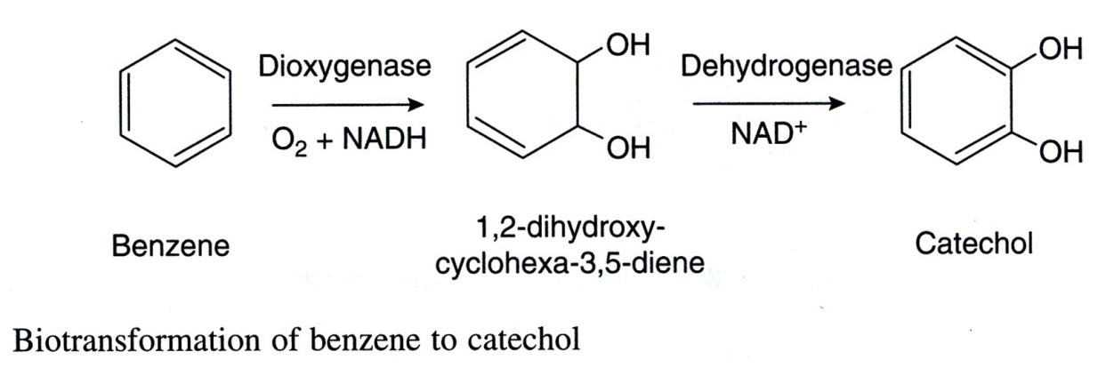
Osud rizikových látok v prostredí a ich biodegradácia
Benzén: kľúčové pri degr. aromatických zlúčenín je rozštiepenie aromatického kruhu, k tomu dochádza pomocou deoxigenáz v prítomnosti kyslíka → vzniká "benzén dihydrodiol" a následne katechol; ten je potom štiepený buď v polohe orto čo vyústi do naviazania alkoholových skupín na dva susedné atómy C; alebo prebieha štiepenie v polohe meta, pričom u dvoch susedných atómov C dôjde iba v jednom prípade k naviazaniu OH; následné produkty ako sú napr. octan, sukcinát (soľ kys. jantárovej), pyruvát (soľ kys. pyrohroznovej) al. acetaldehyd (aldehyd kys. octovej) sú následne transformované v rámci Krebsovho (citrátového) cyklu

Slide 23
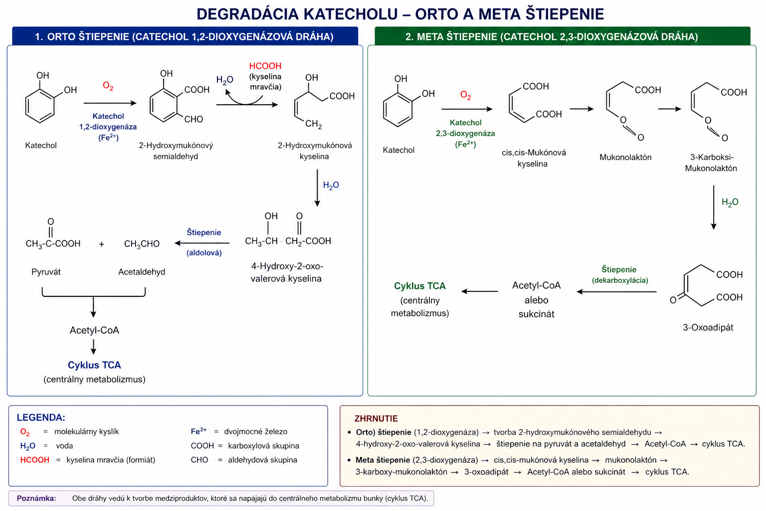

Slide 24
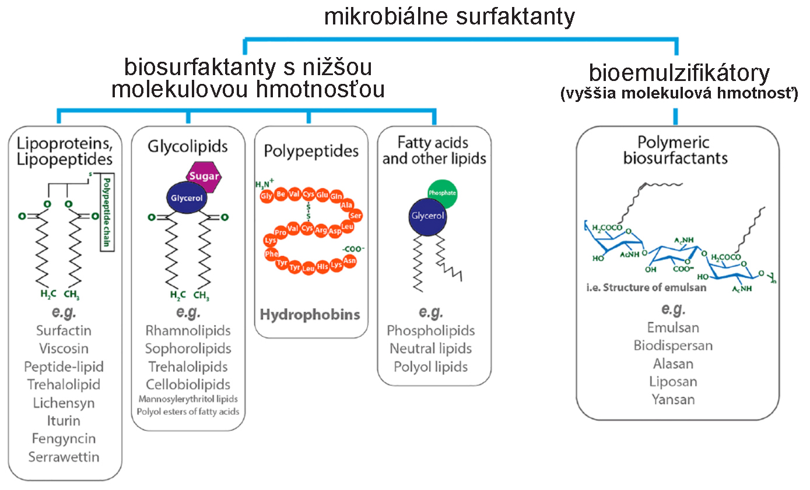
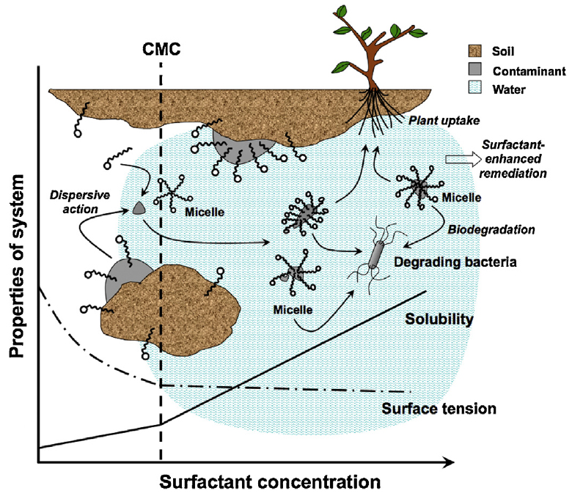
Stimulácia biodegradačného procesu (surfaktanty – povrchovo aktívne látky)
surfaktanty (v prírodnom prostredí: voda, pôda, sedimenty) znižujú povrchové napätie na fázových rozhraniach, čo zabezpečí lepší kontakt medzi org. substráom a enzýmom, čím sa zvýši rozpustnosť, reaktivita a odbúrateľnosť
https://doi.org/10.1007/s11274-022-03401-6
Niektoré typy mikrobiálnych povrchovo aktívnych látok:
1. zlúčeniny s nízkou molekulovou hmotnosťou, napr. glykolipidy, lipopeptidy, menšie proteíny
2. zlúčeniny s vysokou molekulovou hmotnosťou (bioemulzifikátory): polyméry lipopolysacharidových proteínov alebo lipoproteínov a polysacharidov
https://doi.org/10.1016/j.jhazmat.2014.12.009

Slide 25
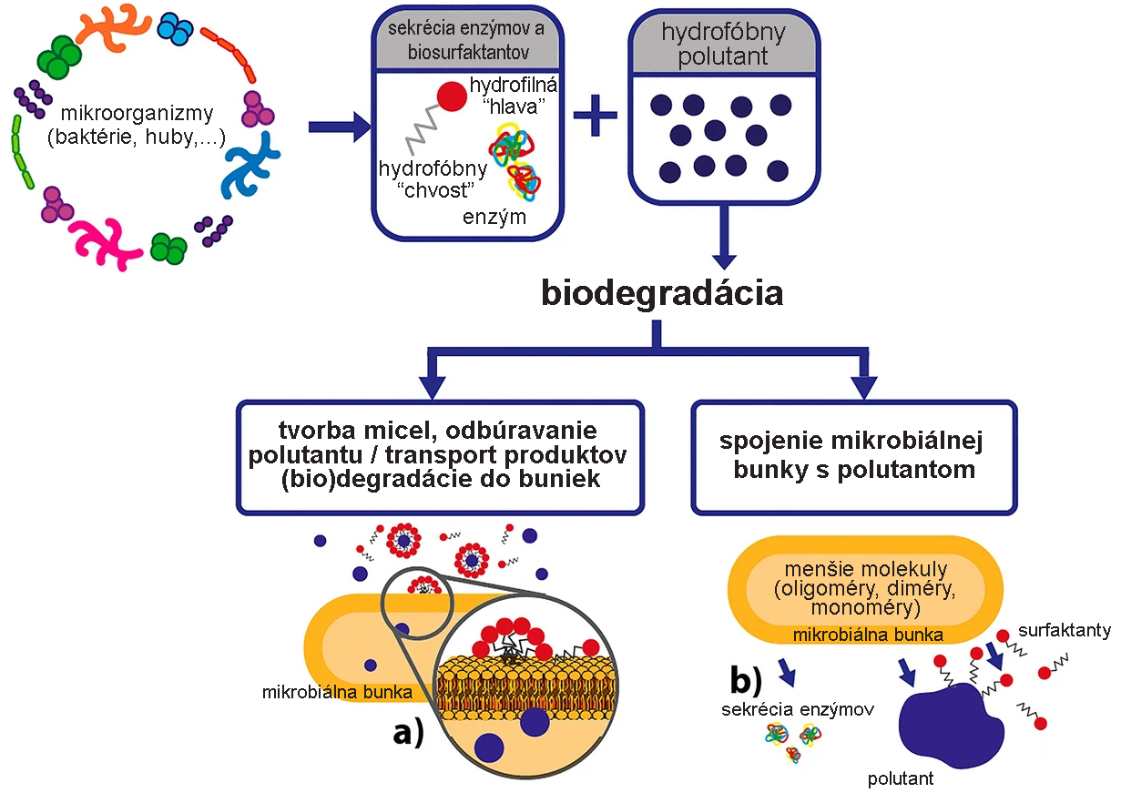
https://doi.org/10.1007/s11274-022-03401-6

Slide 26
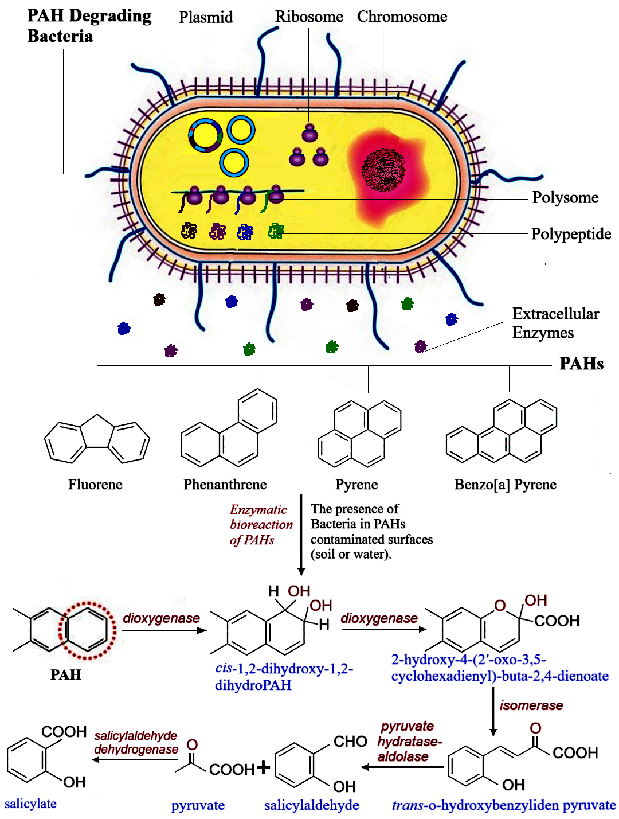
Biodegradačná dráha polyaromatických uhľovodíkov (PAH) podporenej aktivitou extracelulárnych enzýmov →
https://doi.org/10.22207/JPAM.19.4.39

